Slide 1
Ver.2.3
大腸癌術後地域連携パス
医療者用
患者名 （ ）
連携医療機関：
Ｔｅｌ （ ）
主治医
病院地域連携室:
Ｔｅｌ （ ）
主治医
開始 年 月
終了予定 年 月

Slide 3
地域連携パスの概念
基幹病院で手術治療をされた患者に対して、連携医と基幹病院の両方で連絡を取り合い、術後の定期的検診を行っていくために作られた一連の書式（パス）です。
これにより、患者は基幹病院への頻繁な通院が不要となり、通院の不便さや外来での長い待ち時間からも解放されます。連携医への通院も継続できます。また、複数の主治医によるサポートを受けられる長所が生まれます。
地域連携パスの実際
＊ 基本的には Stage 0-Ⅲ の患者に使用します。
＊ 処方や採血検査など通常の通院は連携医で行い、半年～１年に一度の
画像検査などは基幹病院で行います。
＊ 医療者用パス（一覧表）を基に、連携医、基幹病院主治医ともに処方や
検査を行います。
＊ 各主治医は診察や検査結果を、個々のカルテとは別に、患者用データ記
入用紙に転記することにより情報を共有します（通院間隔は自由ですが、
２～３ヶ月に一度程度の転記をお願いします）。
＊ 腫瘍マーカーは術後３年までは最低でも３ヶ月毎の測定をお願いします。
術後３年以降は６ヶ月毎でもかまいません。
＊ 転記内容は煩雑さを避けるため、必要最小限の項目にしてあります。これ
以外に重要と思われる項目があれば、備考欄にご記入ください。
＊ 抗癌剤投与の患者では、投与期間中は化学療法シートへ記載をお願いし
ます。やや煩雑な記載となっていますが、重要な副作用チェックですので
ご理解ください。
＊ 抗癌剤投与の患者が重篤な副作用（グレード２以上）を惹起した場合は、
適宜投薬を中断、中止してください（詳細は副作用の項目をご参照くださ
い）。
＊ 病気の再燃を疑う場合(２回以上、腫瘍マーカーが有意に上昇した場合な
ど）や新たな疾患が発見された場合は、このシステムを中断して基幹病院
へ通院していただきます。すぐにご連絡ください。
＊ 術後補助療法に注射薬（ＦＯＬＦＯＸ/XELOX）を用いた患者さんは半年間
または3ヶ月間基幹病院で実施して、終了後に連携医へ移行となります。

Slide 4
術後経過で特に注意を要する点
＊便通異常
術後１年くらいは下痢や便秘、１回でまとまって排便できない、などの症状が多いものです。症状がひどい場合は適宜投薬をお願いします。
＊腸閉塞
生涯にわたって起こりうるものです。暴飲暴食などが原因となって、排便や排ガスの停止、腹部膨満、腹痛、嘔吐などが起こってきます。腸閉塞を疑った場合はすぐにご連絡ください。パスを中断して入院治療を行います。
＊腫瘍マーカー
保険診療上、１回/月の腫瘍マーカー測定は認められています。検査データ記入用紙には２～３月毎に記載できるようになっています。術後３年までは最低でも３ヶ月に１回の測定をお願いします（３年以降は６ヶ月毎の測定でも可）。
有意にマーカーが上昇した場合は、当科を受診させて下さい。
＊抗癌剤服用患者について
服用開始２～３ヶ月は当院で経過を見ます。比較的安定した状態で連携医での投薬へと移行できるかと思いますが、副作用の発現でお困りのときはいつでもご連絡ください。

Slide 5
大腸癌の術後補助化学療法について
＜方法＞
直腸癌に対する術後補助化学療法に関するエビデンスは少ないが
より術後補助化学療法のエビデンスが多い結腸癌に準じて行うことが
2016年大腸癌治療ガイドラインで推奨されています。
原則として６か月間の投与期間が推奨されています。
以下の方法があります。
① ＵＦＴとＬＶ（ロイコボリン：商品名ユーゼル錠、またはロイコボリン錠）を
６ヶ月間服用する方法
② カペシタビン（商品名ゼローダ）を６ヶ月間服用する方法
③ TS1を結腸は６か月間内服、または直腸は１年間を内服する方法
＊この他にも注射薬を用いた方法が推奨されていますが、連携パス症例
で補助化学療法が必要な場合は内服による方法のみとします。
＜対象＞
＊主にStage Ⅲの大腸癌に有効性が示されています。
＊Stage Ⅱでも、リンパ節郭清個数が12個未満、Ｔ4症例、穿孔例、組織型
が低分化であるなどの再発リスクが高いと考えられる場合は、主治医と
よく相談の上で補助化学療法を行うこともありますが、有効性は不明です。
いずれの抗癌剤も、他の抗癌剤との併用は禁忌です。また、ワーファリン併用の際は作用を増強させることがあるのでご注意ください。Ccr(eGFR)：50～60mL/min以下で1段階以上減量で使用してください。 30mL/min以下は中止してください。

Slide 6
１ ＵＦＴ＋LV 療法
＜服用方法＞
＊ＵＦＴ－Ｅ顆粒（100mg, 150mg, 200mg)あるいはＵＦＴカプセル（100mg, 200mg)
を決められた量だけ１日３回服用。同時にユーゼル錠（25mg)またはロイコボ
リン錠（25mg）を１錠ずつ１日３回服用します。
＊両薬剤とも１日３回、８時間ごと（食前後１時間はさける）に服用します。
＊４週間服用後、１週間休薬。これを５クール（約６ヶ月間）続けます。
＜副作用＞
下痢、口内炎、色素沈着（指や顔が黒くなる）、吐き気、食欲低下、白血球減少（血液検査でチェック）などがあります。症状が強い場合は、服薬の中止や延期、薬の変更を行います。詳細は副作用の項をご参照ください。

Slide 7
２ カペシタビン（ゼローダ）療法
＜服用方法＞
＊ゼローダ（１錠300mg)を決められた量だけ1日2回、朝食後と夕食後３０分以内
に服用します。
＊１４日間服用し、その後７日間休薬します。これを１コースとして、８コース（約
６ヶ月間）繰り返します。
＜副作用＞
＊手足症候群（手足がチクチク痛む、赤く腫れる、ひび割れる）が有名。
予防には皮膚を清潔して、乾燥をさけます。保湿剤や低刺激性の石けんを
使いましょう。
＊下痢、吐き気、口内炎、白血球減少など

Slide 8
３ TS1療法
＜服用方法＞
＊ＴＳ１を決められた量だけ1日2回、朝食後と夕食後に服用します。
＊４週間服用、２週間休薬を繰り返します。これを１コースとして、結腸癌は
４コース（約６ヶ月間）、直腸癌は８コース（12ヶ月）繰り返します。
＜副作用＞
ＵＦＴ＋ＬＶと基本的には同様ですが、流涙などの副作用があります。

Slide 9
データ記入用紙の記載方法
患者用パスの中にあるデータ記入用紙は、以下の番号説明を参照して記載してください。また、バイタルサインの項目は適宜記載で結構です。
ＰＳ （Performance Status)
０ | 無症状で社会活動ができ、制限なく発病前と同等にふるまえる。
１ | 軽度の症状があり肉体労働は制限を受けるが、事務や家事は可能。
２ | 歩行や身の回りのことはできるが軽労働は不可。日中の５０％以上は起居。
３ | 身の回りのことにしばしば介助が必要で、日中の５０％以上は就床。
４ | 身の回りのことに常に介助が必要で、終日就床している。
症状の発現状況の記載
Ｇｒａｄｅ
 | ０ | １ | ２ | ３ | ４
食欲不振 | なし | 食欲低下 | 経口栄養剤が必要 | 体重減少、栄養失調あり | 生命を脅かす
悪心・嘔吐 | なし | １回/日の嘔吐 | ２－５回/日の嘔吐 | ６回/日以上の嘔吐 | 生命を脅かす
下痢 | なし | 排便回数増加、３回/日以下 | ４－６回/日の排便 | ７回/日以上の排便 | 生命を脅かす
口内炎 | なし | 紅斑 | 斑状潰瘍、または偽膜 | わずかな外傷で出血 | 壊死、自然出血
倦怠感 | なし | 軽い疲労 | 日常生活の一部が困難 | 日常生活に支障あり | 活動不能
色素沈着 | なし | 軽度、限局した色素沈着 | 顕著、全身性の色素沈着
流涙 | なし | 軽症、機能障害なし | 中等症、機能障害あり | 日常生活に支障あり
手足症候群 | なし | 疼痛を伴わない皮膚変化 | 疼痛を伴う皮膚変化 | 疼痛を伴う高度の皮膚変化
服薬状況の記載
０ | １ | ２
１００％服用 | ほぼ服用 | 半分以下の服用

Slide 10
休薬、減量の目安
＊ 前述したように副作用には下痢、口内炎、色素沈着、嘔吐、食欲低下、白
血球減少（3000以下）などがあります。
＊ 以下のいずれかが認められた場合、基幹病院地域医療連携室へすぐに
ご連絡ください。
 | 休薬を考慮する値、症状
白血球減少 | 3000/mm3未満
好中球減少 | 1500/mm3未満
血小板減少 | 10万/mm3未満
総ビリルビン | （ULN×2）mg/dl以上
AST,ALT | （ULN×2）IU/l以上
クレアチニン | ULN mg/dl以上 Ccr (eGFR) ： 50～60mL/min以下1段階以上減量 Ccr (eGFR) ： 30mL/min以下中止
下痢 | 治療前に比べ４回以上の排便 回数の増加または夜間排便 | 前ページの Ｇｒａｄｅ ２以上
口内炎 | 疼痛がある紅斑、浮腫、潰瘍、 | 前ページの Ｇｒａｄｅ ２以上
嘔吐 | 24時間あたり２回以上の嘔吐 | 前ページの Ｇｒａｄｅ ２以上
悪心、食欲不振 | 経口摂取量の著明な減少 | 前ページの Ｇｒａｄｅ ２以上
流涙 | 内服中止して眼科医へ相談 | 前ページの Ｇｒａｄｅ ２以上
手足症候群 | 疼痛を伴う皮膚変化または高度な皮膚変化 疼痛が消失するまで休薬 | 前ページの Ｇｒａｄｅ ２以上
ULN:施設基準値上限

Slide 11
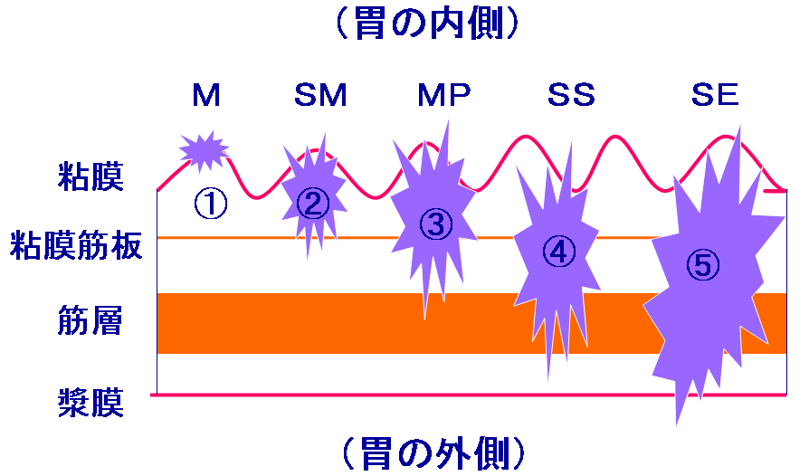
ステージの決定
壁深達度
リンパ節転移
遠隔転移
（大腸の内腔）
Tis
T1a/T1b
T2
T3
T4a/T4b
M SM MP SS (A) SE, SI (AI)
粘膜
粘膜筋板
固有筋層
漿膜
(大腸の外側）
①,②は早期癌
④： 漿膜がない部分ではA, ⑤： 漿膜がない部分ではAI
Ｎ０： リンパ節転移を認めない。
Ｎ１： 腸管傍リンパ節と中間リンパ節の転移総数が３個以下。
Ｎ２： 腸管傍リンパ節と中間リンパ節の転移総数が４個以上。
Ｎ３： 主リンパ節または側方リンパ節に転移を認める。
肝転移： 程度により Ｈ１－Ｈ３まで。
腹膜播種： 程度により Ｐ１－３まで。
その他の遠隔転移： あれば Ｍ１

Slide 12
ステージと治療成績
 | H0, P0, M0 |  |  | H1-3, P1-3, M1
 | N0 | N1 | N2, N3 | M1(リンパ節）
Tis | 0
T1a・T1b T2 | Ⅰ
T3
T4a | Ⅱ | Ⅲa | Ⅲｂ | Ⅳ
T4b
大腸癌取り扱い規約第8版(金原出版）より
ステージ別、部位別累積５年生存率（％）
 | 0 | Ⅰ | Ⅱ | Ⅲa | Ⅲｂ | Ⅳ | Total
C | 91.0 | 93.7 | 83.5 | 73.0 | 65.4 | 12.5 | 68.2
A | 93.7 | 91.2 | 85.8 | 79.1 | 63.4 | 19.1 | 71.4
T | 88.9 | 91.4 | 85.2 | 78.5 | 65.7 | 20.8 | 74.0
D | 100.0 | 94.1 | 85.3 | 82.0 | 52.9 | 21.1 | 75.4
S | 94.2 | 92.3 | 85.8 | 83.0 | 64.7 | 22.0 | 73.0
Rs | 89.4 | 91.5 | 84.8 | 78.0 | 60.0 | 19.8 | 71.6
Ra | 98.0 | 95.3 | 84.6 | 75.9 | 57.7 | 11.6 | 72.4
Rb | 97.5 | 88.3 | 81.7 | 70.0 | 51.4 | 11.6 | 70.5
P | 100.0 | 78.7 | 90.9 | 46.9 | 61.2 | 15.7 | 60.0
全部位 | 94.0 | 91.6 | 84.8 | 77.7 | 60.0 | 18.8 | 72.1
Ｃ： 盲腸、 Ａ： 上行結腸、 Ｔ： 横行結腸、 Ｄ： 下行結腸、 Ｓ： Ｓ状結腸、
Ｒｓ： 直腸Ｓ状部、 Ｒａ： 上部直腸、 Ｒｂ： 下部直腸、 Ｐ： 肛門管
大腸癌治療ガイドライン2016年版(金原出版）より抜粋

